Slide 1

Communications efficaces dans les situations de crise et de défiance vaccinale
Marc Steben, MD
Président, International society for STD research
Co-Président, Congrès Mondial ISSTDR-IUSTI 2025
Président, IUSTI Canada
Président, Réseau Canadien de prévention du VPH,
Président, Comité d’éducation, International Papillomavirus society
École de santé publique, Université de Montréal
marc@marcsteben.com

Slide 2
Crise nationale envers le vaccin contre le VPH
Ce n’est pas si,
Mais bien quand?
Soyez prêts
Cellule de crise/communication bien formée et testée sera nécessaire avant cette crise!

Slide 3
Exemples de crise nationale
Filles qui après la vaccination contre le VPH
Tombent sans connaissance en Australie
Meurent après la vaccination en Colombie, en Espagne et en Inde
Développent le syndrome postural orthostatique au Danemark
Développent une panoplie de maladie auto-immunes en France
Développent le syndrome de Guillaim Barré au Canada
Développent ménopause précoce au Japon
Développent l’infertilité au Nigéria

Slide 4
Les mauvaises nouvelles vont tellement plus vite que les bonnes
Une mauvaise nouvelle est transmise 7x plus que les bonnes nouvelles!
On n’entend parler que des avions qui s’écrasent jamais de celles qui restent dans les airs!
L’effet «caisse» de résonnance des médias sociaux
L’effet des algorithmes qui décident ce que vous recevrez dans le futur
Quand une experte
Se trompe sur le nombre de personnes qui ont eu le syndrome de Guillaim Barré post vaccin VPH = la une!
Se corrige sur le vrai nombre de personnes… c’est perdu dans les cahiers
Quand un journaliste rapporte
Que des personnes sont mortes après la vaccination contre le VPH = la une!
Que le nombre était identique dans le groupe vacciné et le groupe témoin…

Slide 5

La menace de la maladie Je ne suis pas concerné(e)
« Elle n’est pas active sexuellement.»
« Ça ne peut pas lui arriver car elle a été bien élevée.»
Réponses possibles:
« Actuellement, mais dans le futur sa situation peut changer. Il faut mieux prévoir que de se retrouver dans une situation qui vous fait hésiter. Et l’efficacité du vaccin est meilleure avant le début des activités sexuelles»
« Je comprends, mais vous voudrez qu’elle ait un jour des relations sexuelles pour enfin devenir grand-mère?.»
Les mères canadiennes ont surestimé d’un an le début des relations sexuelles de leur fille…

Slide 6
La présence d’alternatives
Des bonnes habitudes de vie incluant une alimentation
saine et des pratiques sexuelles responsables
Ex. « Je fais très attention à ma santé, je ne prends pas de risque. »
Immunité naturelle
Ex. « Ce n’est pas nécessaire d’avoir recours à un vaccin, mon système immunitaire est fort. »
Réponses possibles:
« Dans le cas du VPH, même si l’immunité naturelle arrive à éliminer le virus, il n’arrive pas dans la plupart du temps à contrôler le virus mais pas à l’éradiquer…»
« Dans le cas du VPH, l’immunité naturelle n’est pas aussi efficace que l’immunité induite par le vaccin.»

Slide 7
L’efficacité imparfaite
« Le vaccin est bon seulement contre 9 VPH sur 200 »
« Le vaccin est inefficace »
Ex: « Ce vaccin n’est pas efficace, plusieurs personnes vaccinées ont attrapé quand même la maladie ».
Réponses possibles:
« Le vaccin utilisé est excellent contre les 9 VPH qui sont les plus souvent rencontrés dans les différents pré cancers et cancers au développement rapide ou mieux cachés et les condylomes causés par les VPH ».
« Le vaccin est efficace à plus de 95% pour les pré-cancers et les cancers pour les VPH contenus dans le vaccin quant il est donné avant l’acquisition du virus. Une efficacité de 95% pour les VPH les plus fréquents n’est-elle pas préférable à aucune protection?»

Slide 8
L’absence de confiance
La recherche du profit et le camouflage
« Vous faites le jeu des compagnies »
« Vous cachez les vraies raisons de cette promotion ».
Autoritarisme.
« Vous voulez tout contrôler: ma santé, ma sexualité, tout! Je suis libre de choisir ».
Autres autorités.
« M. X a dit que ça ne valait rien et j’ai beaucoup d’admiration pour M. X »
Réponse possible:
« Oui, on entend beaucoup ce genre d’arguments. Cependant, saviez-vous que les vaccins sont évalués puis approuvés s’ils sont sans danger et efficaces par des instances gouvernementales dans chaque pays, indépendantes des compagnies qui fabriquent les vaccins? »

Slide 9
La non sécurité des vaccins
Leur nocivité.
« Les vaccins sont toxiques, il y a du mercure dedans. »
Provoque des maladies idiopathiques.
« Le vaccin cause l’autisme. »
Ce n’est pas naturel.
« C’est contre-nature d’injecter des maladies et prétendre faire du bien. »
Présence d’événements indésirables.
« Les vaccins ne sont pas à 100% sûrs. »
Réponses possibles:
« Qu’est-ce que vous entendez par toxique? »
« Il n’y a pas de mercure dans les vaccins. Il y a toujours des effets indésirables, mais les études scientifiques nous indiquent que ce sont des risques acceptables comparés aux risques de contracter la maladie elle-même. »
« Tout traitement peut avoir des effets secondaires! Il faut faire la différence entre des peurs et les risques réels». Avec vaccin = risque d’effets secondaires, sans vaccins = risque d’attraper la maladie. Quel risque est-on prêt à courir? »

Slide 10
Les effets indésirables
À court terme, sont plus fréquents chez les personnes vaccinées par rapport aux non vaccinées (rougeurs, enflure et douleurs au site d’injection)
À long terme il n’y a pas plus de
Maladies graves
Maladies auto-immunes
Maladies dysautonomiques
Déficience prématurée des ovaires
Décès
Hospitalisations
ITSS
Grossesses non désirées
Moins de pap test
La réaction est souvent la mise en branle du système immunitaire comme quand vous avec la grippe…

Slide 11
Sécurité: Les effets secondaires du vaccin
Profil d’innocuité et de tolérance du vaccin nonavalent contre le VPH chez les garçons et les filles âgés de 9 à 15 ans et chez les femmes âgées de 16 à 26 ans
Jours 1 à 15 après l’administration du vaccin
Effets indésirables au site d’injection | Vaccin nonavalent contre le VPH N (%) | Vaccin quadrivalent contre le VPH N (%)
 | 6 422 (90,8 %) | 6 023 (85,1 %)
Dans l’ensemble, le profil d’innocuité du vaccin nonavalent contre le VPH a été comparable à celui du vaccin quadrivalent
À l’exception des effets indésirables au point d’injection du jour 1 au jour 15 après l’administration d’une dose (dont la plupart étaient d’intensité légère ou modérée)
Giuliano, A.R., Eurogin, résumé SS 8-7, 3 au 6 novembre 2013, Florence.

Slide 12

« Je ne veux pas de vaccin. » Les réponses-cassettes à éviter!!!
« C’est important de vous faire vacciner. »
« Ceux qui sont opposés aux vaccins ne sont pas crédibles. »
« Les vaccins sont inoffensifs. »
« Ne pas vous faire vacciner peut nuire aux autres. »
« Les arguments contre la vaccination ne tiennent pas la route. »
« Les données scientifiques sont claires. »
Notes:
Pris seule insuffisant et on se contente de prendre une position autoritaire sans explications.
Pris seuls ces énoncés sont insuffisants. On se contente ici de prendre une position autoritaire sans explication ni prise en compte du point de vue de la personne.

Slide 13
Sécurité: Les femmes vaccinées négligent-elles leur dépistage du cancer du col?
Des inquiétudes ont été émises à savoir si les filles vaccinées contre le VPH négligeraient éventuellement leur dépistage du cancer du col utérin
Une cohorte de 629,703 femmes nées entre 1977-87 a été invitée pour le dépistage du cancer du col utérin.
Le suivi a été fait de 10-2006 à 12-2012.
Après 3 ans de suivi, la participation a été de
86% dans la cohorte de femmes vaccinées
75% dans la cohorte de femmes non vaccinées

Slide 14
Sécurité: Est-ce que la vaccination va engendrer des maladies auto-immunes?
De 70,265 adolescentes et femmes ayant au moins 49 maladies auto-immune prédéfinies;
16% de ces personnes a reçu au moins une dose de vaccin quadrivalent contre le VPH
Chez les personnes
Non-vaccinées = 5428 nouvelles maladies auto-immunes ont été diagnostiquées pendant 245,807 personnes-années pour un taux de 22.1 (95% CI 21.5–22.7) par 1,000 personnes-années.
Vaccinées = 124 nouvelles maladies auto-immunes ont été diagnostiquées pendant 7848 personnes-années pour un taux de 15.8 (95% CI 13.2–18.8) par 1,000 personnes-années.
Il n’y avait pas d’augmentation dans l’incidence de nouvelles maladies auto-immunes.
Au contraire, il y a eu une diminution légère de risque
Ratio des taux d’incidence 0.77, 95% CI 0.65–0.93.
O Grönlund et al. J Intern Med 2016 281 (3), 311-312.

Slide 15
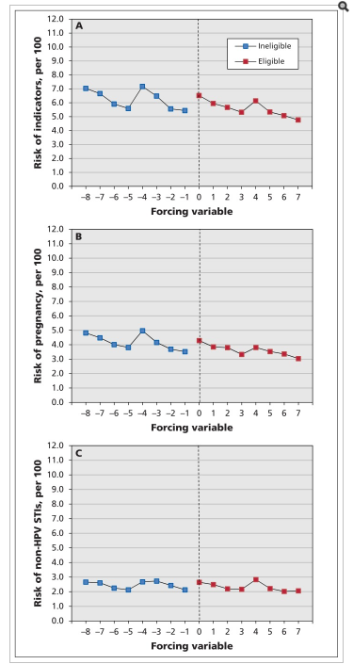
Est-ce que la vaccination contre le VPH va augmenter les comportements à risque?
Chez les filles de 8ième année
«Il y a de fortes évidences que la vaccination contre le VPH n’a pas d’effet significatif sur les indicateurs cliniques de comportements sexuels chez les filles.»
Incluant les grossesses et les ITSS non VPH.
Effect of HPV vaccination on clinical indicators of sexual behaviour among adolescent girls:
the Ontario grade 8 HPV vaccine cohort study. Smith LM et all. CMAJ2015 Feb 3;187(2): E74-E81

Slide 16
Valeur du vaccin VPH pour la santé publique
Efficacité sans équivoque dans la prévention des cancers
Au delà du cancer, réduction de l'important fardeau de la maladie associée au VPH
Le vaccin contre le VPH présente un bon rapport coût-efficacité, quel que soit le modèle utilisé pour l'évaluer
Les économies attribuables à l'impact du vaccin sur le fardeau global du VPH peuvent contribuer à financer les visées à long terme de la prévention du cancer par le dépistage
Du fait de son impact précoce sur la prévalence de la maladie, la vaccination d'une cohorte de rattrapage pourrait augmenter le rapport coût-efficacité de la vaccination de routine d'une cohorte de jeunes adolescentes

Slide 17
Des arguments négatifs qui se défont facilement!
C’est un nouveau vaccin
Les vaccins VPH sont en étude depuis le début des années 2000
Sont disponibles depuis 2006 au Canada
Et disponibles dans les programmes de santé publique depuis 2008
Plus de 1 million de dose ont été distribuées

Slide 18
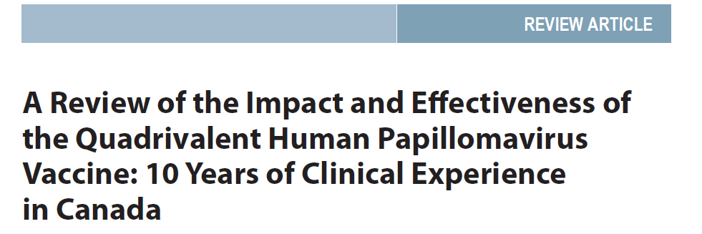
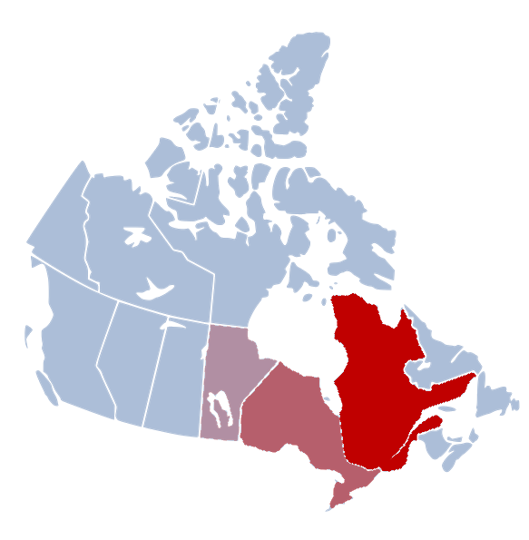
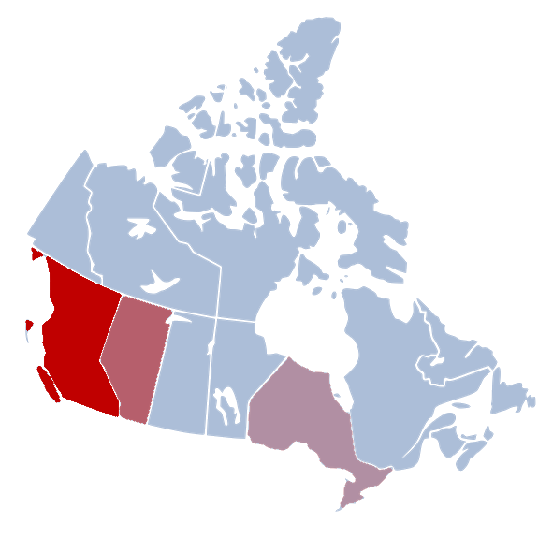
Résultats et conclusions
Infection par le VPH
Verrues anogénitales liées au VPH
Lésions de haut grade liées au VPH
11,0 %
↓40 % au Manitoba
↓86 % des lésions CIN2+ en C.-B.
↓45 % au Québec
↓44 % des anomalies cervicales en Ontario
↓> 86 %
1,5 %
Les types non liés au vaccin étaient associés à des résultats comparables, peu importe l’état vaccinal.
↓43 % en Ontario
↓52 % des anomalies de haut grade en Alberta
Conclusions
Ces résultats mettent en évidence le succès du programme de vaccination au Canada.
Les bienfaits du vaccin nonavalent contre le VPH au Canada seront probablement évalués dans les dix prochaines années.
Steben M. et al., JOGC 2018

Slide 19
Efficacité, immunogénécité: “Y a-t-il des preuves que le vaccin fonctionne à long terme? »
PIXEL-2013-2014: Portrait de la santé sexuelle des jeunes
adultes (16-29 ans) au Québec.
Diminution de la prévalence des infections au VPH
chez les personnes vaccinées au Québec
*p<0.05.
Institut National de Santé Publique du Québec. Prévalence des infections au virus du papillome humain (VPH) : résultats de l’étude
PIXEL-Portrait de la santé sexuelle des jeunes adultes au Québec. Disponible en ligne : https://www.inspq.qc.ca/pdf/publications/2084_prevalence_infection_virus_papillome_humain.pdf

Slide 20
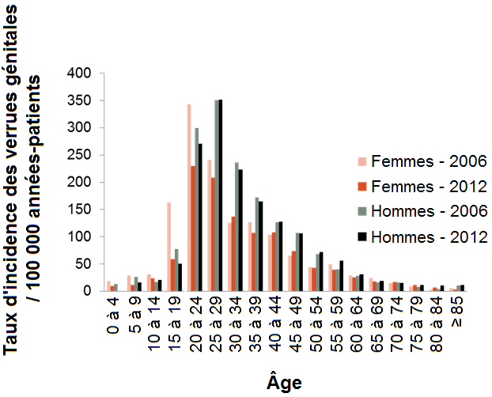
Efficacité: Incidence des verrues génitales chez les personnes couvertes par le régime public d’assurance médicaments du Québec : Les répercussions de la vaccination
Régime public d’assurance médicaments du Québec, couvrant 41 % de la population ( RAMQ)
Réduction significative de 2006 à 2010 chez les populations suivantes :
Femmes < 20 ans : 45 % ↓ (p < 0,0001)
Femmes 20-24 ans : 19 % ↓ (p < 0,0001)
Hommes < 20 ans : 21 % ↓ (p = 0,004)
Notes:
Référence : Conserver ce qui est dans le cercle bleu seulement
Steben M, Ouhoummane N, Brassard P et Rodier C. « HPV vaccination program impact on genital warts in Quebec ». 29e Conférence internationale sur le virus du papillome humain et ateliers cliniques et sur la santé publique. Du 21 au 25 août 2014 [Résumé PH.PD01.06].

Slide 21
Durée de suivi du vaccin VPH
Vaccin VPH quadrivalent:
14 ans pour les femmes de 16-26 ans²
10 ans garçons et filles 9-15¹
10 ans chez les hommes de 16-26 ans³
10 ans chez les femmes de 26-45 ans⁴
Vaccin VPH nonavalent:
8 ans garçons et filles 9-15⁵
1.Ferris DG et al Pediatrics 2017; 2.Nygard Eurogin 2018; 3.Goldstone S et al Abstract presented at ASCO 2018;
4.Das R et al Abstract presented at Eurogin 2018; 5.Luxembourg A et al: Abstract presented at IPV 2018

Slide 22
Nombre de personnes à vacciner£ aux fins de prévention (Efficacité du vaccin = 100 %; âge = 12 ans; durée = à vie)
& : Relativement aux 209 résultats qui correspondent le mieux aux paramètres; £ : Vaccin contre le VPH de types 6, 11, 16 et 18
Brisson, M. et coll., « ESTIMATING THE NUMBER NEEDED TO VACCINATE TO PREVENT HPV RELATED DISEASE AND MORTALITY », affiche présentée à la Conférence internationale sur le papillomavirus en septembre 2006.

Slide 23
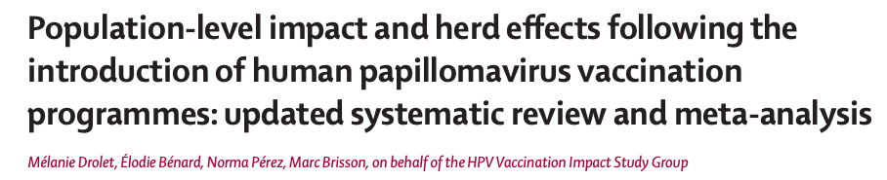
1702 articles sont potentiellement admissibles à cet revue systématique et méta-analyse,
Dont 65 articles provenant de 14 pays à revenu élevé :
23 sur l’infection au VPH ;
29 sur les verrues anogénitales ;
Et 13 sur la néoplasie intraépithéliale du col de l’utérus de grade 2 et plus (CIN2+).
Drolet M et al Lancet 2019; 394: 497–509

Slide 24


Slide 25
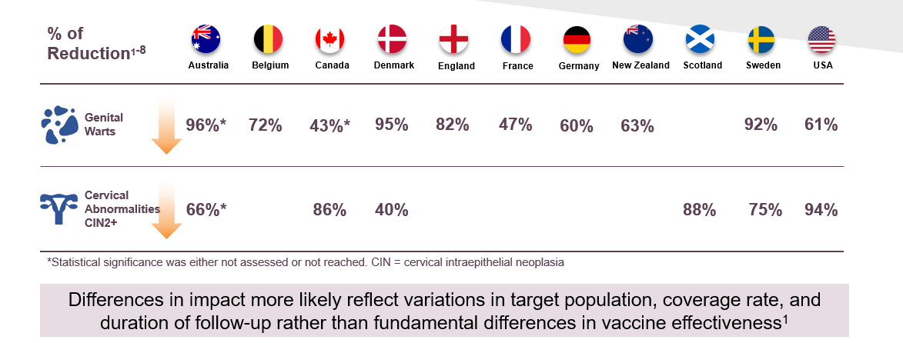
Real-world Evidence with HPV Vaccination: safe and very effective
1. Garland et al. Clin Infect Dis. 2016 Aug 15;63(4):519-27.; 2. Checchi et al. Sex Transm Infect. 2019 Aug;95(5):368-373.; 3. Palmer et al. BMJ. 2019 Apr 3;365:l1161.; 4. Innes et al. N Z Med J. 2020 Jan 17;133(1508):72-84.; 5. Brotons et al. Prev Med. 2020 Sep;138:106166. 6. Guo et al. Am J Prev Med. 2018. Aug;55(2):197-204.; 7. Luostarinen T, et al. Int J Cancer. 2018. May 15;142(10):2186-2187.; 8. Lei J, et al. N Engl J Med. 2020. Oct 1;383(14):1340-1348.

Slide 26
Un triste constat
Les filles non vaccinées :
Vont moins en clinique pour leurs pap tests que les filles vaccinées
Ont plus de grossesse et d’ITS non VPH
Donc n’ont pas de protection contre le cancer du col qui est dépistable et
Donc pas de protection contre les autres cancers reliés aux VPH qui ne sont pas dépistables…
Leurs mères sont moins dépistées par le pap test

Slide 27
Obstacles
L’ignorance du fardeau chez les personnes hors du système scolaire

Slide 28
Nous avons appris à communiquer efficacement à propos du vaccin VPH en cette ère de faits alternatifs et fausse nouvelles

Slide 29
Des arguments négatifs qui se défont facilement!
On n’a pas de preuve que l’on peut prévenir le cancer
Faux, la Finlande vient de publier des données assez flagrante de baisse de plusieurs cancers reliés aux VPH
Et la Suède aussi pour le cancer du col utérin

Slide 30
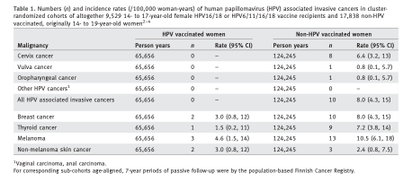
Impact sur les cancers en Finlande
Luostarinen, T International Journal of Cancer, 2018

Slide 31
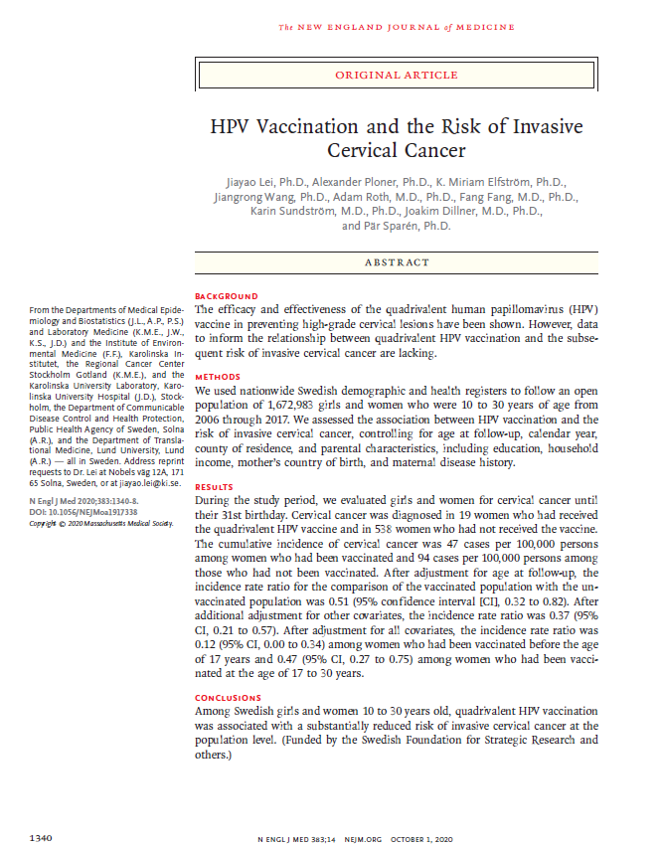
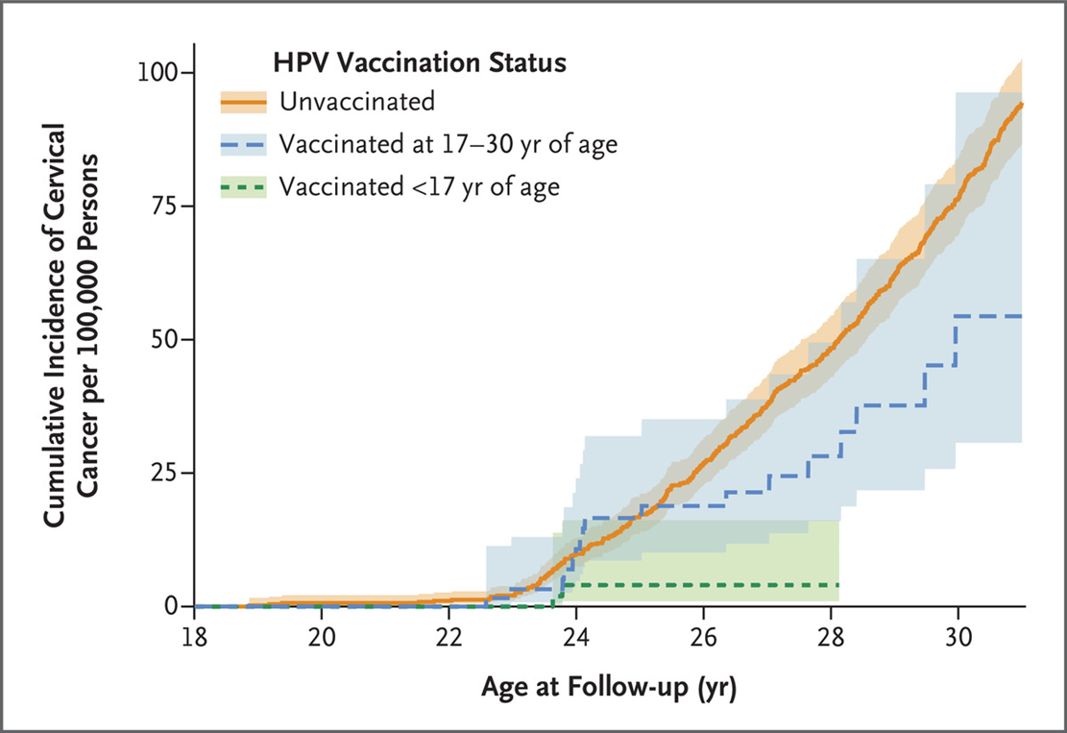
Effets de la vaccination sur l’incidence du cancer (Suède)
Parmi les filles et femmes suédoises entre 10 et 30 ans, le vaccin quadrivalent au VPH est associé à une importante baisse de risques de cancer du col utérin invasif au niveau de la population.
J Lei et al. N Engl J Med 2020;383:1340-1348.

Slide 32
les effets sur la fertilité

Slide 33
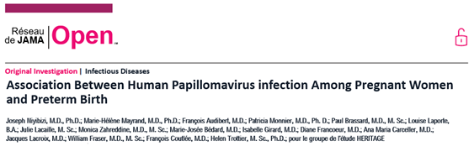
Risque de naissance prématurée associé au VPH de type 16/18
Analyses de sous-groupes sur la présence d’une infection persistante par le virus du papillome humain de type 16/18 (VPH de type 16/18) par rapport à l’absence d’infection persistante par le VPH de type 16/18
Sous-groupe | N^{bre} de naissances prématurées/n^{bre} de femmes ne présentant pas d’infection persistante par le VPH de type 16/18 | N^{bre} de naissances prématurées/n^{bre} de femmes présentant une infection persistante par le VPH de type 16/18 | N^{bre} de naissances prématurées/n^{bre} de femmes présentant une infection persistante par le VPH de type 16/18 | RCa (IC à 95 %) | Risque diminué de naissances prématurées |  | Risque accru de naissances prématurées
Toutes les naissances prématurées
Toutes les femmes | 48/855 | 7/44 |  | 3,54 (1,45-8,67)
Femmes avec antécédents d’accouchement prématuré | 9/92 | 1/1 |  | NE
Femmes sans antécédents d’accouchement prématuré | 9/337 | 2/18 |  | 4,99 (0,88-28,10)
Femmes nullipares | 30/386 | 4/25 |  | 2,92 (0,91-9,47)
Avec un traitement antérieur du col de l’utérus | 4/52 | 2/7 |  | 4,09 (0,57-28,90)
Sans traitement antérieur du col de l’utérus | 44/803 | 5/37 |  | 3,47 (1,27-9,46)
Fumeuses | 2/83 | 1/6 |  | 7,70 (0,58-102,40)
Non-fumeuses | 46/772 | 6/38 |  | 3,44 (1,33-8,88)
Naissances prématurées spontanées seulement
Toutes les femmes | 33/840 | 5/42 |  | 3,60 (1,26-10,30)
Femmes avec antécédents d’accouchement prématuré | 6/89 | 0/0 |  | NE
Femmes sans antécédents d’accouchement prématuré | 7/375 | 2/18 |  | 6,57 (1,12-38,50)
Femmes nullipares | 20/376 | 3/24 |  | 3,14 (0,81-12,10)
Avec un traitement antérieur du col de l’utérus | 30/789 | 3/35 |  | 5,56 (0,72-42,90)
Sans traitement antérieur du col de l’utérus | 3/51 | 2/7 |  | 3,30 (0,95-11,50)
Fumeuses | 1/82 | 1/6 |  | 14,00 (0,74-264,50)
Non-fumeuses | 32/758 | 4/36 |  | 3,44 (1,10-10,80)
0,01 1 10 100
RCa (IC à 95 %)
Un lien a été établi avec la persistance de l’infection par le VPH de type 16 et 18, indépendamment du traitement antérieur du col de l’utérus.
IC : intervalle de confiance; NE : non estimable; RCa : rapport de cotes ajusté; VPH : virus du papillome humain.
Notes:
ª Rapports de cotes ajustés (RCa) selon la pondération par l’inverse de la probabilité de traitement du score de propension de tout type de VPH au premier trimestre, à l’exclusion de la variable pour laquelle nous avons effectué une stratification. Persistent HPV-16/18 infection was defined as a positive test result for HPV-16 or HPV-18 at the first trimester and third trimester. No persistent HPV-16/18 infection was defined as a negative test result for any HPV at both trimesters, any HPV transient infection at the first and third trimesters, or any persistent HPV infection other than HPV-16/18.
Several questions emerge in an attempt to explain this association. One of the important questions is whether this association between the persistence of HPV16-18 and preterm delivery could rather be explained by the cervical treatments (and not by the HPV itself). In order to verify this hypothesis, the analyzes were stratified. The association remains essentially the same in women with a history of treatment as well as in those without a history of cervical treatment. Other variables were also stratified (smoking, parity) and no change in the association was observed. It is also a very strong epidemiological association. If the relationship is indeed causal, mass vaccination could have a very important beneficial effect on preterm deliveries. In addition, registers in some countries around the world have recently shown a drop in the rate of preterm birth since the mass vaccination.
Plusieurs questions émergent pour tenter d’expliquer cette association. Une des questions importantes est de savoir si cette association entre la persistence du VPH16-18 et l’accouchement préterme pourrait plutôt s’expliquer par les traitements au col (et non pas par le HPV lui-même). Afin de vérifier cette hypothèse, les analyses ont été stratifiées. L’association demeure essentiellement la même autant chez les femmes avec des antécédents de traitement que chez celles sans antécédents de traitement au col. D’autres variables ont aussi été stratifiées (tabagisme, parité) et aucun modification de l’association n’a été observé. Il s’agit par ailleurs d’une très forte association épidémiologique. Si la relation est bien causale, la vaccination de masse pourra avoir un effet bénéfique très importante sur les accouchements prétermes. Par ailleurs des registres dans certains pays du monde ont montré récemment un baisse du taux d’accouchement préterme depuis la vaccination de masse.

Slide 34
Lien entre le VPH et la prématurité
Lien entre l’infection par le VPH et les naissances prématurées
Étude | Année | NP/avec exposition | NP/sans exposition |  | RC ajusté en fonction de l’âge* (IC à 95 %) | Pondération, %
Gomez | 2008 | 15/21 | 15/39 |  | 4,00 (1,27-12,57) | 2,76
Banhidy | 2010 | 7/25 | 3 489/38 126 |  | 3,60 (1,50-8,60) | 3,93
Mammas | 2010 | 19/147 | 7/129 |  | 2,60 (1,10-6,40) | 3,89
Cohen | 2011 | 7/65 | 17 949/227 202 |  | 1,41 (0,65-3,04) | 4,51
Zuo (a) | 2011 | 47/160 | 23/227 |  | 3,96 (2,13-6,39) | 6,08
Zuo (b) | 2011 | 56/264 | 116/715 |  | 1,40 (0,90-2,00) | 7,32
Cho | 2013 | 7/44 | 37/267 |  | 1,18 (0,49-2,83) | 3,91
Kaur | 2015 | N.R./221 | N.R./4 801 |  | 1,79 (1,14-2,82) | 6,87
Miller | 2015 | 197/3 023 | 905/14 149 |  | 1,00 (0,80-1,20) | 8,81
Slatter | 2015 | 74/253 | 14/86 |  | 2,13 (1,10-4,00) | 5,35
Subramaniam | 2016 | 40/242 | 253/2 079 |  | 1,30 (0,90-1,90) | 7,53
Ambühl | 2017 | 6/15 | 62/156 |  | 1,01 (0,34-2,98) | 2,98
Mosbah | 2017 | 10/12 | 43/91 |  | 5,58 (1,16-26,90) | 1,70
Kaur | 2018 | N.R./380 | N.R./25 704 |  | 0,53 (0,29-0,94) | 5,78
Nimrodi | 2018 | 14/200 | 953/11 225 |  | 0,81 (0,47-1,40) | 6,11
Aldhous | 2019 | 98/1 400 | 140/2 421 |  | 1,19 (0,91-1,56) | 8,36
Caballero | 2019 | N.R./829 | N.R./1 324 |  | 1,35 (0,89-2,04) | 7,19
Pandey | 2019 | 9/41 | 4/63 |  | 4,09 (1,18-16,35) | 2,26
Vyankandondera | 2019 | N.R./206 | N.R./39 |  | 1,00 (0,50-2,20) | 4,70
Dans l’ensemble (I au carré = 68,5 %, P = 0,000) |  |  |  |  | 1,50 (1,19-1,88) | 100,00
* Les RC des études, ajustés au moins en fonction de l’âge maternel, ont été pondérés selon la taille et regroupés à l’aide d’un modèle à effets aléatoires.
IC : intervalle de confiance; NP : naissances prématurées; N.R. : non rapporté; RC : rapport de cotes; VPH : virus du papillome humain.
0,2 0,5 1 2 5
La méta-analyse montre un lien entre le VPH et les naissances prématurées, mais aucun ajustement n’a été apporté pour tenir compte des facteurs confusionnels dans les études.
Diminution des NP
Augmentation des NP
Notes:
What do we see with this meta-analysis. The meta-analysis shows an association between HPV and preterm birth (OR = 1.50 (95% CI: 1.19-1.88). A rather weak association is detected but it must be said that the existing studies use measures on the grouped HPV (not by genotype), with measurement windows often outside pregnancy and often lacking adjustment for confusion In short, the quality of the studies often leaves something to be desired and it is difficult to conclude.
Qu’est-ce que l’on voit avec cette méta-analyse. La méta-analyse montre une association entre le VPH et l’accouchement préteme (OR=1.50 (95%CI: 1.19-1.88). Un assez faible association est détectée mais il faut dire que les études existantes utilisent des mesures sur le HPV groupé (non par genotype), avec des fenêtre de mesure souvent en dehors de la grossesse et manque souvent d’ajustement pour la confusion. Bref, la qualité des études laissent souvent à desirer et il est difficile de conclure.

Slide 35
Lien entre le VPH et les avortements spontanés
Lien entre l’infection par le VPH et les avortements spontanés
Étude | Année | NP/avec exposition | NP/sans exposition |  | RC ajusté en fonction de l’âge* (IC à 95 %) | Pondération, %
Sikstroöm | 1995 | 8/66 | 56/906 |  | 3,50 (1,80-8,80) | 18,04
Srinivas | 2006 | 48/53 | 36/47 |  | 2,29 (0,54-9,61) | 14,53
Skoczynski | 2011 | 9/28 | 42/101 |  | 0,67 (0,27-1,61) | 17,58
Comar | 2013 | 1/2 | 2/11 |  | 4,50 (0,19-106,82) | 7,01
Ticconi | 2013 | 13/307 | 36/217 |  | 0,22 (0,11-0,43) | 18,65
Yang | 2013 | 3/19 | 3/23 |  | 1,25 (0,22-7,05) | 12,93
Pandey | 2019 | 2/41 | 3/63 |  | 1,02 (0,12-7,18) | 11,26
Dans l’ensemble (I au carré = 80,9 %, P = 0,000) |  |  |  |  | 1,14 (0,40-3,22) | 100,00
0,2 0,5 1 2 5
* Les RC des études, ajustés au moins en fonction de l’âge maternel, ont été pondérés selon la taille et regroupés à l’aide d’un modèle à effets aléatoires.
AS : avortement spontané; IC : intervalle de confiance; RC : rapport de cotes; VPH : virus du papillome humain.
Diminution des AS
Augmentation des AS
Aucun lien observé entre le VPH et l’avortement spontané.
Notes:
Several other issues were looked at in this meta-analysis and nothing came out for miscarriage. However, great care should be taken with this outcome as it is very difficult to study this research question (as the majority of miscarriages occur early in pregnancy and may even go unnoticed). There is a fundamental methodological problem to study this question, so we suspect many limitations to these studies.
Plusieurs autres issues ont été regardé dans cette méta-analyse et rien n’est sorti pour la fausse couche. Cependant, il faut faire très attention concernant cette issue car il est très difficile d’étudier cette question de recherche (comme la majorité des fausses couches arrivent tot dans la grossesse et peuvent même passer inaperçue). Il y a un problème méthodologique de fond pour étudier cette question, on suspecte donc beaucoup de limites à ces études.

Slide 36
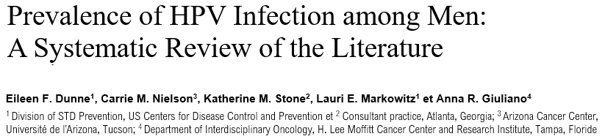
VPH chez les hommes
Prévalence du VPH chez les hommes de diverses populations
La prévalence peut être très élevée en présence d’une néoplasie cervicale
Intervalle de prévalence du VPH : de 1,3 % à 72,9 %
Prévalence du VPH (%)
Prévalence selon la région affectée :
de 6 à 50 % : couronne/gland
de 6 à 52 % : corps du pénis
de 24 % à 50 % : prépuce
de 7 % à 46 % : scrotum
de 9 % à 50 % : urètre
Population
ITS : maladie transmissible sexuellement; NIC : néoplasie intraépithéliale cervicale; VPH : virus du papillome humain.
Notes:
The prevalence of HPV infection was studied in this review of literature.
It is interresting to observed that the prevalence was higher is some studies in partners of women with cervical neoplasia
La prévalence de l'infection au VPH a été étudiée dans cette revue de la littérature. Il est intéressant d'observer que la prévalence était plus élevée dans certaines études chez les partenaires de femmes atteintes de néoplasie cervicale

Slide 37
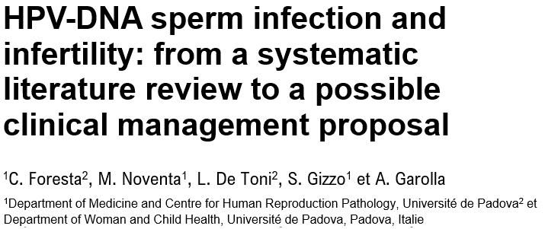
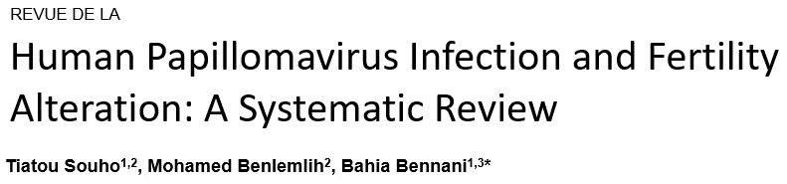
VPH chez les hommes
Spermatozoïdes et fertilité
L’infection par le VPH est plus élevée chez les hommes présentant une infertilité idiopathique que dans la population générale
L’altération de la motilité des spermatozoïdes est plus fréquente chez les hommes atteints d’infertilité idiopathique que chez les témoins fertiles
Il existe un lien entre l’asthénozoospermie/les anticorps anti-spermatozoïdes (AAS) et le VPH
In vitro : La liaison entre le VPH et les spermatozoïdes peut entraîner une transmission dans les ovocytes fécondés, les blastocystes et les cellules trophoblastes
Toutefois, différentes études n’ont pas permis d’établir un lien entre les fausses couches précoces et le VPH chez les femmes
Conclusion : la présence du VPH dans le sperme pourrait être liée à l’infertilité masculine en raison d’une altération de la motilité des spermatozoïdes et/ou de la présence d’AAS, mais les mécanismes restent à élucider
VPH : virus du papillome humain.
Notes:
It is therefore now well known that women and men of childbearing age are highly exposed to HPV and that HPV can be found in semen. The big question now is whether HPV can be associated with fertility or negative pregnancy outcomes. Although the mechanisms remain unknown, some studies show that HPV may impact fertility through impaired sperm motility and / or asthenozoospermia.
On sait donc très bien maintenant que les femmes et les hommes en âge de procréer sont très exposés au HPV et que le HPV peut se retrouver dans le sperme. La grande question est maintenant de savoir si le HPV peut être associé à la fertilité ou à des issues négatives de grossesse. Malgré que les mécanismes demeurent inconnues, certaines études montrent que le HPV pourrait avoir un impact sur la fertilité par le biais d’une altération de la motilité des spermatozoide et/ou d’asthénozoospermie.

Slide 38
VPH chez les hommes
Spermatozoïdes et fertilité
L’infection par le VPH est plus élevée chez les hommes présentant une infertilité idiopathique que dans la population générale
L’altération de la motilité des spermatozoïdes est plus fréquente chez les hommes atteints d’infertilité idiopathique que chez les témoins fertiles
Il existe un lien entre l’asthénozoospermie/les anticorps anti-spermatozoïdes (AAS) et le VPH
In vitro : La liaison entre le VPH et les spermatozoïdes peut entraîner une transmission dans les ovocytes fécondés, les blastocystes et les cellules trophoblastes
Toutefois, différentes études n’ont pas permis d’établir un lien entre les fausses couches précoces et le VPH chez les femmes
Conclusion : la présence du VPH dans le sperme pourrait être liée à l’infertilité masculine en raison d’une altération de la motilité des spermatozoïdes et/ou de la présence d’AAS, mais les mécanismes restent à élucider
VPH : virus du papillome humain.
Notes:
It is therefore now well known that women and men of childbearing age are highly exposed to HPV and that HPV can be found in semen. The big question now is whether HPV can be associated with fertility or negative pregnancy outcomes. Although the mechanisms remain unknown, some studies show that HPV may impact fertility through impaired sperm motility and / or asthenozoospermia.
On sait donc très bien maintenant que les femmes et les hommes en âge de procréer sont très exposés au HPV et que le HPV peut se retrouver dans le sperme. La grande question est maintenant de savoir si le HPV peut être associé à la fertilité ou à des issues négatives de grossesse. Malgré que les mécanismes demeurent inconnues, certaines études montrent que le HPV pourrait avoir un impact sur la fertilité par le biais d’une altération de la motilité des spermatozoide et/ou d’asthénozoospermie.

Slide 39
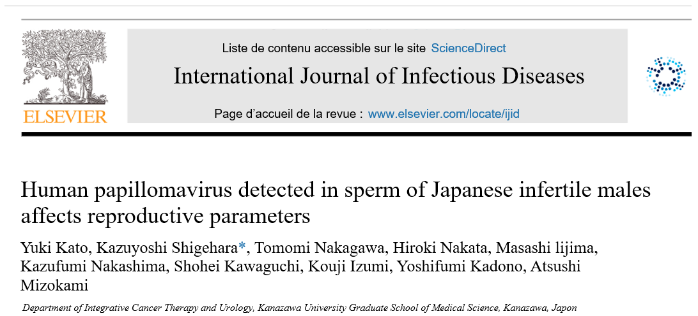
La présence du VPH dans le sperme des hommes infertiles affecte les paramètres de la reproduction
Comparaison des paramètres du sperme et de l’activité de la SOD dans le plasma séminal chez des sujets infectés et des sujets non infectés par le VPH en l’absence d’azoospermie
 | Sujets infectés par le VPH (n = 153) |  | Sujets non infectés par le VPH (n = 21) |  | Valeur P*
 | Médiane | ÉIQ | Médiane | ÉIQ
Volume, mL | 2,8 | 2-3,7 | 3 | 1,7-4,1 | 0,545
Sperme, pH | 8,5 | 8,5 | 8,5 | 8.5 | ND
Numération des spermatozoïdes, x 10⁶ | 46 | 14,6-93,2 | 32 | 8,4-45 | 0,066
Concentration des spermatozoïdes, x 10⁶/mL | 19,4 | 6,9-31,9 | 13 | 3,9-20 | 0,029
Motilité des spermatozoïdes, % | 50,4 | 33,3-66,7 | 45,3 | 0-51 | 0,0097
Morphologie normale, % | 9,8 | 5,1-14,7 | 8,2 | 6,3-12,3 | 0,599
Activité de la SOD dans le plasma séminal, % | 73,4 | 66,8-75,9 | 75,9 | 73,5-78,2 | 0,017
* Test U de Mann-Whitney
ÉIQ : écart interquartile; ND : non divulgué; SOD : superoxyde dismutase; VPH : virus du papillome humain.
Notes:
Another more recently published study which also shows that HPV may impact fertility through an alteration in sperm motility.
Une autre étude plus récemment publiée qui montre aussi que le HPV pourrait avoir un impact sur la fertilité par le biais d’une alteration de la motilité des spermatozoides.

Slide 40
Des arguments négatifs qui se défont facilement!
Les personnes vaccinées n’iront plus pour leur pap test
Faux
Il y a des données pour montrer que les filles vaccinées vont plus fréquemment pour leur pap test que les filles non vaccinées

Slide 41
Des arguments négatifs qui se défont facilement!
Il y a tellement de message négatifs en circulation
Faux!
Ce sont les mêmes relayés par les médias sociaux
Il est prouvé qu’un message négatif va être relayé jusqu’à sept fois plus souvent qu’un message positif
Les avions qui volent ne font pas la une des journaux ce sont celles qui s’écrasent qui font la une des journaux.
Les femmes qui auront évité les effets du VPH ne feront pas la une des journaux!

Slide 42
La menace de la maladie est inexistante/disparue/éradiquée
« Il n’y a pas d’épidémie de cancer du col. »
Réponses possibles:
« Il y a plusieurs cancers reliés au VPH qu’on ne peut pas dépister chez les femmes et les hommes mais qui se préviennent aussi par le vaccin.»
«Il y a plusieurs cancers connus dont on parle peu ou pas et on ne fait pas le lien avec le VPH.»
« Les taux de cancer du col remontent un peu partout dans le monde… 3.7% par année au Canada avant la COVID!
Vieillissement de la population
Changements sociaux
Changements accès aux ressources de dépistage

Slide 43
Des arguments négatifs qui se défont facilement!
Une fois qu’on est guéri, on n’a plus de problème
Faux , la nouvelle histoire naturelle nous laisse voir que les infections contrôlées ne nous préviennent pas des réinfections et des récurrences ni des VPH qu’on n’a pas déjà été en contact

Slide 44
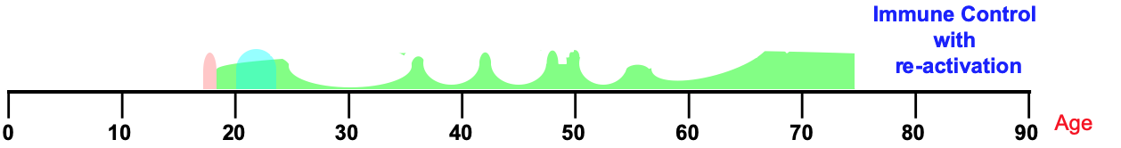
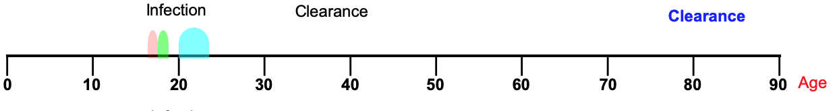
Raisonnement actuel
Histoire naturelle de l’infection cefvicale
au cours de la vie d’une femme
Infection
Reconnaissance immunitaire
Cellules T
Cellules T de mémoire
Contrôle immunitaire avec changements dans les niveaux d’ADN du VPH
Formation de la lésion
Régression immunitaire
Absence de maladie
Contrôle immunitaire de l’expression de gènes viraux
Surveillance immunitaire
Seuil de dépistage en clinique
Nouveau dépistage de VPH
John Doobar with permission 2021

Slide 45
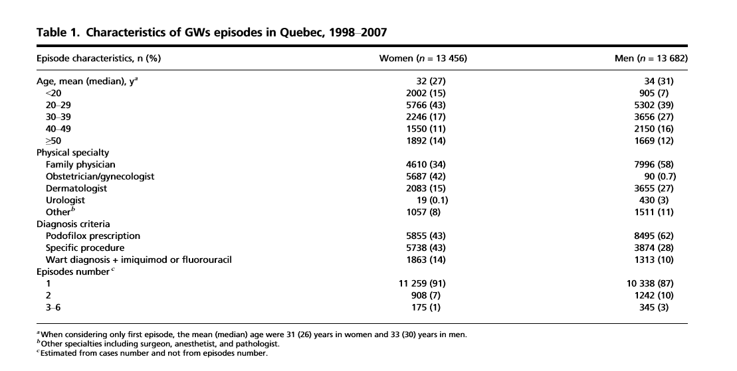
Tendance temporelle des verrues génitales selon le régime RAMQ au Québec (1998-2007)
Steben et al. JLGTD 2013

Slide 46
Récidive des CIN, VIN et VaIN
Les taux de récidives globaux estimés des néoplasies intraépithéliales du col de l’utérus, de la vulve et du vagin sont les suivants :
CIN 3 : ± 6 %^{1,2}
VIN 2/3 : ± 30 %^{3,4}
VaIN 3 : de 30 % à ± 60 %^{4,5-7}
CIN = néoplasie intraépithéliale cervicale; VaIN = néoplasie intraépithéliale vaginale; VIN = néoplasie intraépithéliale vulvaire.
1. Papoutsis, D. et coll. Geburtshilfe Frauenheilkd. 2017;77:284–289. 2. Kreimer, A.R. et coll. Int J Cancer. 2012;131:211–218. 3. Wallbillich, J.J. et coll. Gynecol Oncol. 2012;127:312–315. 4. Fehr, M.K. et coll. J Gynecol Oncol. 2012;24:236–241. 5. Dodge, J.A. et coll. Gynecol Oncol. 2001;83:363–369. 6. Zhang, J. et coll. Int J Gynaecol Obstet. 2016;133:80–83. 7. Jentschke, M. et coll. Arch Gynecol Obstet. 2016;293:415–419.

Slide 47
… »
Les patientes traitées antérieurement pour une affection du col de l’utérus présentaient une diminution des nouvelles infections par le VPH suite à la vaccination par le vaccin quadrivalent contre le VPH
100
80
↓ 79 %
Réduction de l’incidence d’une nouvelle maladie reliée au VPH (%)
↓65 %*
60
↓ 46 %*
↓ 48 %*
↓ 47 %*
40
20
IC à 95 %
(22, 63)
IC à 95 %
(19, 68)
IC à 95 %
(20, 86)
IC à 95 %
(4, 71)
IC à 95 %
(49, 93)
0
Toute
maladie
Toute affection du col de l’utérus
CIN 1+
Toute CIN 2+
Verrues génitales, VIN ou VaIN de toute cause
Toute
6/11/16/18
maladie
reliée
*Sans égard au type de VPH
IC : intervalle de confiance; CIN : néoplasie intraépithéliale cervicale; VPH : virus du papillome humain; VaIN : néoplasie intraépithéliale vaginale; VIN : néoplasie intraépithéliale vulvaire.
1. Joura et coll. Données présentées lors de la conférence internationale sur le VPH en 2010.
Notes:
Utiliser le condom peut diminuer les risques de récidives aussi.
Aucun vaccin n’est garanti mais une réduction de 80% des lésions liées au VPH du vaccin 4v est déjà énorme.
Rien ne permet une réduction du risque de récidive aussi importante que le vaccin en post traitement des lésions du col.
Dans cette analyse a posteriori, Joura et ses collaborateurs ont montré que l’efficacité du vaccin contre les CIN 2/3, les AIS, les VIN/VaIN et les verrues génitales chez les femmes ayant subi une chirurgie (autrement dit, dans le cas d’un soulagement de l’infection après un traitement chirurgical) a été établie lors de deux essais cliniques à répartition aléatoire.
En tout, 17 622 femmes de 15 à 26 ans ont participé aux protocoles 013 et 015. Le vaccin ou le placebo a été administré le jour 1 et les mois 2 et 6. Les tests PAP ont été effectués le jour 1 et tous les 6 et 12 mois pendant environ 48 mois. Les traitements définitifs respectaient les normes de soins. Cette analyse sur l’intention de traiter portait sur les femmes ayant subi une intervention chirurgicale pour le traitement de lésions de haut grade ou de verrues génitales après la vaccination; les femmes étaient ensuite suivies pour détecter d’autres maladies après le traitement. Le décompte des cas a commencé un jour après l’intervention chirurgicale.
Dans les deux études, 587 femmes ayant reçu le vaccin et 763 femmes du groupe placebo ont subi un traitement définitif du col de l’utérus. Chez ces femmes, le risque de développer d’autres maladies du col de l’utérus était élevé. Dans un délai moyen de 1,4 an après le traitement (période de suivi maximale = 3,8 ans), l’incidence des CIN de tout grade après le traitement était de 7,5 par 100 personnes par années d’exposition au risque (groupe placebo). Dans cette population, la vaccination a réduit de façon significative le risque de développer davantage de CIN2-3/AIS, indépendamment du type de VPH en cause (efficacité du vaccin pour tout CIN2-3/AIS après chirurgie = 65% [IC de 95 % : 20 à 86]).
Référence
1. Joura et coll. Présentation lors de la Conférence internationale de 2010 sur le papillomavirus; les 3 au 8 juillet 2010 (présentation orale).

Slide 48
La vaccination après un traitement prévient-elle les récurrences chez les patientes porteuses de lésions ?
L’ABSENCE de vaccination après un traitement par LEEP était un facteur
de risque indépendant de récurrence des lésions CIN 2/3; RR = 2,840 (p < 0,01)
8
7,2 %
6
Taux de récurrence (%)
4
2,5 %
2
0
Avec vaccin
Sans vaccin
LEEP = technique d’excision électrochirurgicale à l’anse; RR = risque relatif
Kang WD, et al. Gynecol Oncol 2013;130:264.

Slide 49
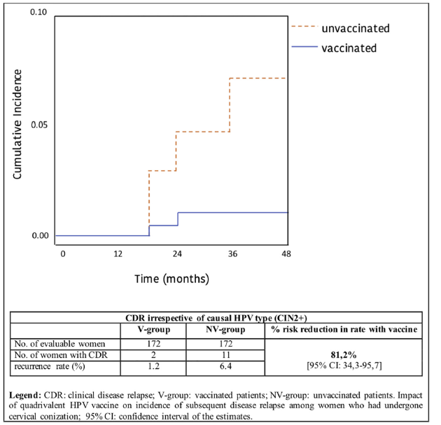
Impact de la vaccination sur la récidive de lésion après une conisation du col utérin
NV: 11 cas
V: 2 cas
La vaccination a été associée à une diminution du risque de récidive de lésion de haut grade du col de l’utérus significative de 81,2% (95%CI 34,3-95,7)
Il n’y a pas d’effet thérapeutique par contre

Slide 50
Une occasion manquée Réclamée comme faisant partie de la thérapie: condylomes, lésions intraépithéliales du même site ou d’un autre site chez les femmes et les hommes
Immunisation en complément de la thérapie

Slide 51

Est-ce que l’on va accepter platement de perdre la guerre de la communication?
“Je suis peiné, Jeanne, ta réponse est correcte, mais Kevin a crié sa mauvaise réponse plus fort que ta vraie réponse, donc c’est lui qui gagne le point!”

Slide 52
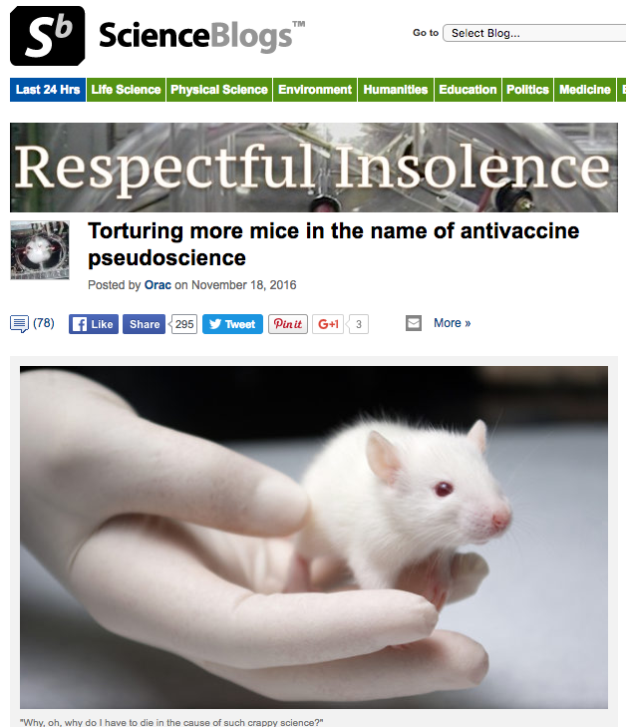
Les effets de la pseudoscience
Le phénomène chambre à écho
Que faudra-t-il pour empêcher la pseudoscience d’influencer l’esprit des parents/patients ?
Cela ne concerne pas uniquement le vaccin contre le VPH !
Le VPH est considéré comme le test avant que davantage de vaccins contre les IST, tels que le VIH, le HSV, le CT et le GC, ne soient disponibles.
Le cancer ne suffit pas à vacciner certaines personnes !
http://scienceblogs.com/insolence/2016/11/18/torturing-more-mice-in-the-name-of-antivaccine-pseudoscience/

Slide 53

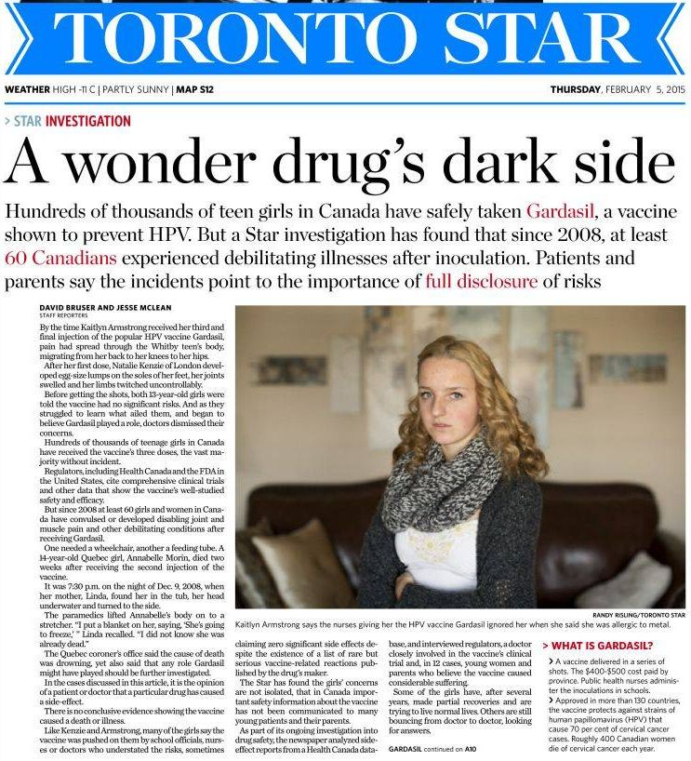
Créer une cellule de crise
A note from the publisher (Feb 20, 2015):
“All major studies conducted after widespread inoculations began in 2006 have concluded the risks posed by Gardasil are no greater than those identified in the trial period before the vaccine was licensed and accepted for widespread use”
“… we have concluded that in this case our story treatment led to confusion between anecdotes and evidence.”
Notes:
Reference
Toronto Star. A note from the publisher [cited 2016 Jul 5; last modified 2015 Feb 20]. Available from: https://www.thestar.com/news/2015/02/20/a-note-from-the-publisher.html.

Slide 54
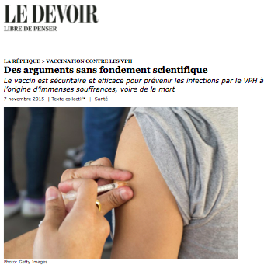
Et nous avons répondu 2 fois contre un article d’un groupe anti-vaccinal

Slide 55
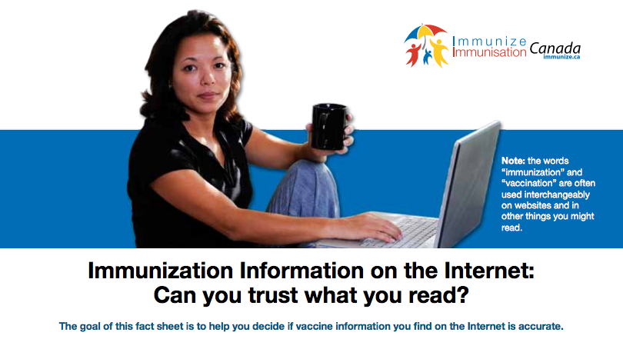
Créer un site réputable
http://resources.cpha.ca/immunize.ca/data/0288e.pdf

Slide 56

Cibler les publications négatives
Try to Google and find positive information about the HPV vaccine before finding something negative!
By the way, Maclean’s has withdrawn this article and cover from their website!
Tactics used by the anti-vaccination movement (i.e., actions to spread their messages)
Tactics | Description
Skewing the science: | Denigrating and rejecting science that fails to support anti-vaccine positions; endorsing poorly-conducted studies that promote anti-vaccine agendas.
Shifting hypotheses: | Continually proposing new theories for vaccines causing harm; moving targets when evidence fails to support such ideas.
 | Suppressing dissenting opinions; shutting down critics.
Attaquer l’opposition | Attacking critics, via personal insults and filing legal action.
Dénigrer notre science sans jamais prouver leurs arguments
Continuellement changer les hypothèses anti-vaccinale
Censurer les autres experts et les personnes qui les remettent en question
Notes:
Patients are able to access abundant information on the internet – both for and against HPV vaccination. Strategies to tackle the internet information chaos are required.
Websites opposing vaccination enable anti-vaccine activists to effectively spread their messages. Evidence shows that individuals turn to the internet for vaccination advice, and suggests such sources can influence whether people vaccinate themselves or their children. Recognizing disingenuous claims made by the anti-vaccination movement is essential in order to critically evaluate the information and misinformation encountered online.
Reference
Kata A. Anti-vaccine activists, Web 2.0, and the postmodern paradigm--an overview of tactics and tropes used online by the anti-vaccination movement. Vaccine. 2012;30:3778-89.

Slide 57


Slide 58


